Slide 1
Питание детей и подростков
в образовательных учреждениях.
Организация контроля.
1

Slide 2
ВЫ МОЖЕТЕ ПОЛУЧИТЬ
БЕСПЛАТНО КОНСУЛЬТАЦИЮ ПО ПРОИЗВОДСТВЕННОМУ КОНТРОЛЮ В ОБРАЗОВАТЕЛЬНЫХ ОРГАНИЗАЦИЯХ
Напишите Ваш вопрос, ФИО и номер телефона на электронную почту и мы свяжемся с Вами
e-mail: school_rpn@inbox.ru
1

Slide 3
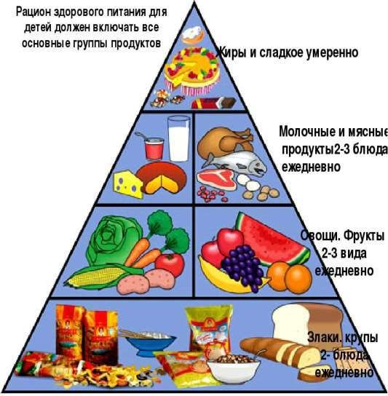
Здоровое питание
Здоровое питание – это сбалансированный по белкам, жирам и углеводам рацион, в котором есть все необходимые витамины и минералы.
Правильное пищевое поведение — это не только грамотное
составление ежедневного меню, но и режим питания.
Питание играет важную роль в развитии организма, умственной деятельности. Потребляя только правильную и здоровую еду, ребенок будет защищен от негативного
воздействия окружающей среды.
По сравнению с организмом взрослого, ребенок развивается стремительными темпами, на что уходит намного больше энергии.
Ребенок нуждается в качественных продуктах питания, которые его организм должен получать своевременно. В ином случае возможны - отставание в росте и развитии, частые болезни.

Slide 4
Главные принципы правильного рациона питания
1. Следовать правильному режиму питания;
2. Рационе питания должен быть сбалансированным и разнообразным, чтобы организм
необходимое количество полезных веществ;
получал
3. Продукты питания должны правильно обрабатываться, что позволит добиться приятного вкуса
и сохранить питательную ценность еды;
4. Учет личных вкусовых предпочтений;
5. Соблюдение санитарных норм при хранении продуктов питания
их приготовления;
6. Энергетическая ценность пищи должна в полной мере
соответствовать энергетическим затратам в течении всего дня.
Следуя простым правилам, можно сделать рацион ребенка правильным. Это позволит избежать в дальнейшем множества заболеваний, а также обеспечит организму его полноценное развитие.

Slide 5
Особенности детского питания
Вместе с продуктами детского питания организм должен получать необходимое количество полезных питательных веществ.
Белки - считаются главным строительным материалом, без которого невозможно появление новых клеток, развитие организма и рост. При нехватке белка, это негативно отражается на иммунитете, может привести к замедленному развитию.
Жиры - поддерживают и укрепляют иммунную систему, возобновляют затраченную энергию. В жирах содержатся витамины А и Д, которые особенно важны для детского организма.
Углеводы — энергетическая функция. Их излишек приводит к ожирению. Дети, которые потребляют большое количество углеводов, чаще остальных болеют.
Витамины - организм ребенка в большей степени нуждается в витаминах А и Д. Витамин А отвечает за работу эндокринной системы. При нехватке витамина Д может развиваться рахит. Витамины группы В отвечают за работу головного мозга.
Минералы — в рационе ребенка должна присутствовать пища, в которой содержатся следующие минералы: железо, кальций, йод.

Slide 6
Организация правильного режима питания
Рацион школьника зависит от его возраста. Детям школьного возраста нужно питаться как минимум 4 раза на день.
В пище должно содержаться не менее 60% белков;
В рационе должны быть злаки, картофель и хлеб;
Меню должно быть разнообразным и сбалансированным;
Количество углеводов должно в 4 раза превышать
количество жиров и белков;
Нужно следовать режиму питания, горячее питание -
обязательно;
Потреблять рыбу минимум 2 раза на неделю;
Каждый день есть свежие фрукты и овощи;
Меню на каждый день также должно включать молочную
продукцию;
Жирная пища и сладкое допустимы, но в небольших
количествах и не в качестве замены основной пищи.

Slide 7
Проблемы при несоблюдении режима правильного питания
Замедление роста и развития.
Появление лишнего веса — ожирение.
Диспептические расстройства ЖКТ, гастрит.
Сахарный диабет 2 типа.
Нарушение работы сердечно-сосудистой системы
Анемия, проблемы с памятью — при недостатке
железа и йода.
Вывод: рациональное и сбалансированное питание, соответствующее возрасту ребенка, оказывает влияние на правильное развитие и здоровье детского организма.
.

Slide 8
Указ Президента Российской Федерации от 7 мая 2018 г. N 204
В соответствии с Указом Президента Российской Федерации от 7 мая 2018 года №
204 «О национальных целях и стратегических задачах развития Российской
Федерации на период до 2024 года» Роспотребнадзор реализует проект
«Здоровое питание», который является частью федеральной программы
«Формирование системы мотивации граждан к здоровому образу жизни, включая
здоровое питание и отказ от вредных привычек» национального проекта
«Демография».
С 15 мая 2019 года, в Российской Федерации в рамках федерального проекта
«Укрепление общественного здоровья» Роспотребнадзором начата реализация мероприятий, направленных на продвижение принципов здорового питания и создание в России среды, способствующей ведению здорового образа жизни.
Внедрена система мониторинга за состоянием питания различных групп населения в регионах, в том числе детей, основанная на результатах научных исследований в области нутрициологии, диетологии и эпидемиологии, а также связывающая здоровье населения со структурой питания и качеством пищевой продукции.

Slide 9
Санитарные правила, вступившие в действие с 01.01.2021г.
СП 2.4.3648-20 «Санитарно-эпидемиологические требования к организациям воспитания и обучения, отдыха и оздоровления детей и молодежи»
СанПиН 1.2.3685-21 «Гигиенические нормативы и требования к обеспечению безопасности и (или) безвредности для человека факторов среды
обитания»
СанПиН 2.3/2.4.3590-20 «Санитарно-
эпидемиологические требования к организации общественного питания населения»
2

Slide 10
Основные нововведения по организации питания
Для дополнительного обогащения
рациона
микронутриентами в меню
питания детей
должны
включаться
специализированные
продукты, обогащенные витаминами
и
микроэлементами - СанПиН 2.3/2.4.3590-20
п. 8.1.6.
Введено требование к информированию родителей об организации питания детей и принципах здорового питания:
ежедневное меню;
меню дополнительного питания;
рекомендации по организации здорового питания
детей (СанПиН 2.3/2.4.3590-20 п. 8.1.7)
26

Slide 11
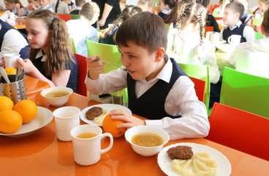
Организация питания
Организации, осуществляющие питание детей , должны размещать в доступных для родителей и детей местах ( в обеденном зале, холле) следующую информацию:
Ежедневное меню основного (организованного) питания на сутки для всех возрастных групп детей с указанием наименования приема пищи, наименования блюда, массы порции, калорийности порции;
Меню дополнительного питания с указанием наименования блюда, массы
порции, калорийности порции;
Рекомендации по организации здорового питания детей.
Питание детей по индивидуальному меню (для детей, нуждающихся в лечебном и диетическом питании) допускает употребление детьми готовых домашних блюд, предоставленных родителями в обеденном зале или специально отведенных помещениях(местах), оборудованных столами и стульями, холодильником (в зависимости от количества питающихся) для хранения, микроволновыми печами для разогрева, условиями для мытья рук.
25

Slide 12
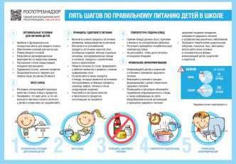
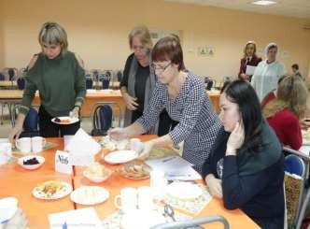
Информирование
Информируйте детей и родителей о ключевых принципах
здорового питания.
Вовлекайте учителей в процесс формирования у детей
стереотипов здорового питания и здорового пищевого поведения.
Размещайте и регулярно обновляйте содержание
информационного стенда, а также информации на сайте
общеобразовательной организации о принципах здорового питания, здоровом пищевом поведении, значимости здорового питания в профилактике различных заболеваний.
Проводите тематические родительские собрания,
классные часы, викторины, используйте иные
игровые и познавательные формы коммуникаций детей, родителей и педагогов.

Slide 13
Организация питания
Меню должно разрабатываться на период не менее двух недель (с учетом режима организации) для каждой возрастной группы детей.
Введено обязательное требование о разработке индивидуального меню для детей с сахарным диабетом, целиакией, фенилкетонурей, муковисцидозом и пищевой аллергией.
Питание детей должно осуществляться в соответствии с утвержденным меню.
Допускается замена одного вида пищевой продукции, блюд и кулинарных изделий на иные в соответствии с таблицей
замены с учетом ее пищевой ценности.
Витаминные напитки должны готовиться в соответствии с инструкцией непосредственно перед раздачей. Замена витаминизации блюд выдачей детям поливитаминных препаратов не допускается.
25

Slide 14
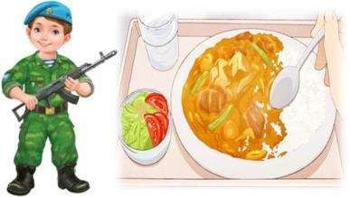
Организация здорового питания детей
На 22 - 36 % снижены нормы
потребления сахара
(СанПиН 2.3/2.4.3590-20, прил. 7, табл. 1-2)
Из перечня продуктов, для питания
детей исключены колбасные изделия
(СанПиН 2.3/2.4.3590-20, прил. 7, табл. 1-2)
На 17 - 40 % снижены нормы
потребления соли
Соль только йодированная!
(СанПиН 2.3/2.4.3590-20, прил. 7, табл. 1-2)
В отдельных возрастных категориях увеличена на 2 - 27 % норма потребления сыра
(СанПиН2.3/2.4.3590-20, прил. 7, табл. 1-2)
Регламентированы показатели значений суммарной
массы блюд по отдельным приемам пищи
(не менее) СанПиН 2.3/2.4.3590-20, прил. 9, табл. 3
Показатели | 7-12 лет | 12 лет и старше
Завтрак | 500 | 550
Второй завтрак | 200 | 200
Обед | 700 | 800
Полдник | 300 | 350
Ужин | 500 | 600
Второй ужин | 200 | 200
Впервые регламентированы требования к
особенностям питания кадетов
(СанПиН 2.3/2.4.3590-20 Приложения № 7 таблица 5)

Slide 15
Горячее питание
В образовательных организациях основное питание детей должно включать горячее питание - СанПиН 2.3/2.4.3590-20 (п. 8.1.2).
Под горячим питанием понимается здоровое питание, которым предусматривается наличие горячих первого и второго блюд или второго блюда в зависимости от приема пищи, в соответствии с санитарно- эпидемиологическими требованиями.
Сухой паек (набор пищевой продукции) допускается использовать только при организованных перевозках групп детей автомобильным, водным и другими видами транспорта и при проведении массовых мероприятий с участием детей менее 4 часов. При этом, если продолжительность таких перевозок (массовых мероприятий) свыше 4 часов (за исключением ночного времени с 23.00 до 7.00), также должно быть организовано горячее питание.
Исключение горячего питания из меню, а также замена его буфетной продукцией
не допускаются!

Slide 16
Температура готовых блюд
Требования к температуре готовых блюд:
горячие блюда (супы, соусы, напитки) - температура не ниже 75 °C,
вторые блюда и гарниры – не ниже 65 °C;
холодные напитки — не выше 20°C;
готовые первые и вторые блюда могут находиться на мармите,
горячей плите, либо в изотермической таре (термосах) – не более 2 часов.
Подогрев остывших ниже температуры раздачи готовых горячих блюд не допускается.
МР 2.3.6.0233-21 пункт 11.6

Slide 17
Соблюдение температуры готовых блюд
— это ВАЖНО!
Существуют опасности, связанные с употреблением чрезмерно горячей пищи – от ожога слизистой рта и пищевода до развития заболеваний желудка. Особенно опасны горячие продукты с содержанием жира или масла – они значительно повышают вероятность ожогов.
Употребление горячих блюд также может привести к инфекциям, которые образуются в полости рта на местах раздражений и ожогов.
Употребление в пищу холодных продуктов увеличивает расход энергии тела на их переваривание – организму нужно сначала потратить ресурсы и «нагреть» пищу до нужной температуры и только потом приступить к ее «обработке».
Холодная еда вызывает ускоренное опорожнение желудка и ребенок быстрее становится голодным.
Блюда, содержащие белок ( рыба, мясо, котлеты) должны быть горячими для нормального переваривания, иначе белки не смогут должным образом усвоиться в организме, а процесс пищеварения будет затруднен.

Slide 18
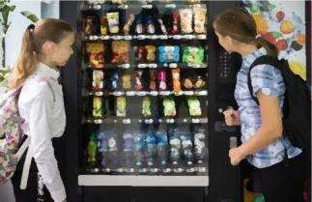
Организация дополнительного питания детей
СанПин 2.3/2.4.3590-20 п. 8.3.1-2
Расширен перечень продукции, разрешенной
В потребительской (мелкоштучной)
упаковке:соки, нектары, стерилизованное
Регламентированы места дислокации возможной установки аппаратов для автоматической выдачи пищевой продукции (в обеденных залах при условии соблюдения нормы площади посадочного места)
для реализации через вендинговые автоматы
молоко, молочная негазированная вода, сухофрукты.
продукция, питьевая
орехи (кроме арахиса),
В потребительской упаковке (<100 г.):
мучные кондитерские изделия, в том числе
со
обогащенные сниженным сахара.
микронутриентами
содержание глютена, лактозы,
Кратность обработки аппаратов:
с инструкцией по эксплуатации, но не не реже 1 раза в неделю,
а с применением дезинфекционного средства - не реже 1 раза в 3 месяца

Slide 19
Федеральный закон от 30 марта 1999г. № 52
«О санитарно-эпидемиологическом благополучии населения»
статья 11. Обязанности юридических лиц
- осуществлять производственный контроль, в том числе посредством проведения лабораторных исследований и испытаний, за соблюдением санитарных правил и проведением санитарно-противоэпидемических (профилактических) мероприятий при выполнении работ и оказании услуг, а также при производстве, транспортировке, хранении и реализации продукции;
-осуществлять гигиеническое обучение работников.
статья 32. Производственный контроль
Производственный контроль, в том числе проведение лабораторных исследований и испытаний, за соблюдением санитарных правил и выполнением санитарно-противоэпидемических (профилактических) мероприятий в процессе производства, хранения, транспортировки и реализации продукции, выполнения работ и оказания услуг осуществляется индивидуальными предпринимателями и юридическими лицами в целях обеспечения безопасности и (или) безвредности для человека и среды обитания таких продукции, работ и услуг.
Производственный контроль осуществляется в порядке, установленном санитарными правилами и
государственными стандартами.
Лица, осуществляющие производственный контроль, несут ответственность за своевременность, полноту и
достоверность его осуществления.

Slide 20
СП 2.4.3648-20
«Санитарно-эпидемиологические требования к организациям воспитания и обучения, отдыха и оздоровления детей и
молодежи»
пункт 1.8:
«На объектах должен осуществляться
производственный контроль за соблюдением санитарных правил и гигиенических
нормативов».

Slide 21
Производственный контроль
- это контроль за соблюдением санитарных норм и правил, гигиенических нормативов и выполнением санитарно- противоэпидемических (профилактических) мероприятий.
Номенклатура, объем и периодичность лабораторных исследований и испытаний определяется с учетом типа и санитарно-эпидемиологической характеристики каждого объекта.
Лабораторные исследования и испытания осуществляются юридическим лицом с привлечением лаборатории, аккредитованной в установленном порядке.

Slide 22
Цель проведения производственного контроля:
Обеспечение безопасности и безвредности вредного влияния объектов
производственного контроля для человека путем должного выполнения санитарных правил, санитарно-противоэпидемических
(профилактических) мероприятий, организации и осуществления контроля за их соблюдением.

Slide 23
Программа производственного контроля
Разработанная программа (план) производственного контроля утверждается руководителем организации.
Ответственность за своевременность организации, полноту и достоверность осуществляемого
производственного контроля несут юридические лица.
Информация о результатах производственного контроля передается по запросам в организации, уполномоченные осуществлять государственный санитарно-
эпидемиологический надзор.

Slide 24
Производственный контроль включает:
перечень и наличие официально изданных действующих санитарных
правил в соответствии с осуществляемой деятельностью;
осуществление (организацию) лабораторных исследований и
инструментальных измерений в отношении факторов, нормируемых настоящими санитарно-эпидемиологическими правилами и
нормативами;
организацию медицинских осмотров, профессиональной
гигиенической подготовки и аттестации должностных лиц и работников организаций, деятельность которых связана с реализацией пищевых продуктов и питьевой воды, воспитанием и обучением детей;
ведение учета и отчетности документации по результатам проведения
производственного контроля;

Slide 25
Производственный контроль включает:
своевременное информирование органов местного самоуправления, органов и учреждений государственной санитарно-
эпидемиологической службы об аварийных ситуациях;
визуальный контроль специально уполномоченными должностными лицами (работниками) организации за выполнением санитарно- противоэпидемических (профилактических) мероприятий, соблюдением санитарных правил, разработку и реализацию мер, направленных на устранение выявленных нарушений;
контроль за наличием сертификатов, санитарно-
эпидемиологических заключений, личных медицинских книжек, иных документов, подтверждающих безопасность, качество продукции и оказываемых образовательных услуг.

Slide 26
Лабораторные исследования водопроводной воды централизованного водоснабжения
исследование холодной водопроводной воды,
исследование горячей водопроводной воды.
Микробиологические и санитарно-химические показатели 1 раз в год
(дополнительно: после проведения ремонтных работ и устранения аварийных ситуаций системы водоснабжения).
СанПиН 2.3/2.4.3590-20 п.2.10
МР 2.4.0179-20 приложение 5

Slide 27
Измерение температуры горячей воды
Для предупреждения загрязнения высоко
контагенозными инфекционными возбудителями вирусного и бактериального происхождения, в их числе Legionella Pneumophila, температура горячей воды должна быть не менее 65°С
Измерения проводятся ежегодно
СанПиН 2.3/2.4.3590-20 п. 3.10
СанПиН 2.1. 3684-21, раздел IV п. 84

Slide 28
Инструментальные замеры искусственной освещенности
производственные помещения пищеблока;
обеденный зал;
рабочие места сотрудников пищеблока.
Измерения проводятся 1 раз в год (дополнительно: после реконструкции)
СП 2.4.3648-20 п. 2.8.5, 2.8.6
СанПиН 1.2.3685-21 главаV таблица 5.25

Slide 29
Инструментальные измерения параметров микроклимата
производственные помещения пищеблока;
обеденный зал;
- рабочие места сотрудников пищеблока.
Измерения проводятся 2 раза в год
- теплый и холодный период года.
(температура воздуха, относительная влажность, скорость движения воздуха)
СанПиН 2.3/2.4.3590-20 п. 2.13

Slide 30
Проведение инструментальных замеров микроклимата
Измерения параметров микроклимата производятся на нескольких высотах над уровнем пола

Slide 31
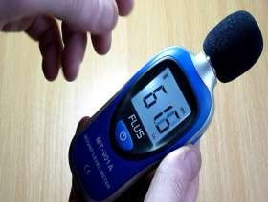
Инструментальные замеры параметров шума и вибрации
производственные цеха пищеблока;
рабочие места
Измерения проводятся ежегодно
СанПиН 2.3/2.4.3590-20 п.2.13

Slide 32
Производственный контроль за организацией питания в образовательном учреждении
Вид исследований | Объект исследования (обследования) | Количество | Кратность
Микробиологические исследования проб готовых блюд | Салаты, вторые блюда, гарниры, творожные, овощные блюда | 2 - 3 блюда | 2 раза в год
Калорийность, выход блюд соответствие
химического состава блюд рецептуре
Рацион питания
1
1 раз в год
Микробиологические исследования
смывов на наличие санитарно-
показательной микрофлоры (БГКП)
Объекты производственного окружения, руки и спецодежда персонала
5 - 10 смывов
1 раз в год
Основание: МР 2.4.0179-20 «Рекомендации по организации питания обучающихся
общеобразовательных организаций», Приложение 5

Slide 33
Объект
исследования
Рекомендуемое количество
Вид исследований
Кратность
мясная продукция, мясо птицы рыба
молочные продукты
Микробиологические исследования
сырой продукции
1-2 пробы
1 раз в год
фрукты
овощи
Исследования плодоовощной продукции
на содержание нитратов
1-2 пробы
1 раз в год
мясная продукция
Санитарно-химические исследования
сырой продукции
рыба
молочные продукты (в т.ч. на
жирно-кислотный состав)
1-2 пробы
1 раз в год
Основание: Технический регламент Таможенного союза ТР ТС 021/2011 «О безопасности пищевой
продукции»

Slide 34
Вид исследований | Объект исследования (обследования) | Количество | Кратность
Микробиологические исследования | Оборудование, инвентарь в
смывов на наличие возбудителей | овощехранилищах и складах | 5 - 10 смывов | 1 раз в год
иерсиниозов | хранения овощей, цехе
 | обработки овощей
Оборудование, инвентарь, тара, руки,спецодежда персонала, сырые пищевые продукты
(рыба, мясо, зелень)
Исследования смывов на наличие яиц
гельминтов
5 смывов
1 раз в год
Исследования питьевой воды на
соответствие требованиям санитарных
норм, правил и гигиенических
нормативов по химическим и
микробиологическим показателям
Питьевая вода из разводящей сети помещений: моечных столовой и кухонной посуды; цехах: овощном, холодном, горячем, доготовочном
(выборочно)
2 пробы
1 раз в год
Основание: МР 2.4.0179-20 «Рекомендации по организации питания обучающихся общеобразовательных организаций», Приложение 5

Slide 35
Исследование проб готовых блюд на микробиологические показатели
«В пищевой продукции не допускается наличие возбудителей инфекционных, паразитарных
заболеваний, их токсинов, представляющих опасность для здоровья человека» -
Технический регламент Таможенного союза ТР ТС 021/2011
«О безопасности пищевой продукции»
Показатели безопасности пищевой продукции установлены в Приложениях 2
«Микробиологические нормативы безопасности»
Виды готовых блюд:
первое блюдо (супы);
второе блюдо (гарнир, блюда из мяса, птицы, рыбы);
блюда из творога: сырники творожные, запеканки,
пудинг запеченный;
салаты и винегреты;
соусы и заправки для вторых блюд;
блюда из яиц (омлет, запеканка и пр.)
Для предотвращения размножения патогенных микроорганизмов готовые блюда должны быть реализованы не позднее 2 часов с момента приготовления - СанПиН 2.3/2.4.3590-20 п. 8.1.2.8.

Slide 36
Калорийность рациона
Калорийность – это единица измерения энергетической ценности продуктов питания, аккумулированная в таких компонентах, как белки, углеводы и
жиры, выражающаяся в калориях (кал), либо килокалориях (ккал).
Меню разрабатывается с учетом требуемой калорийности суточного
рациона, дифференцированного по возрастным группам обучающихся. При формировании состава блюд нужно учитывать необходимую калорийность и содержание Белки:Жиры:Углеводы.
Завтрак должен составлять 25%,
а обед - 35% от суточной потребности
Нормы калорийности:
отступление в пределах +/- 5% по
отдельным приемам пищи допускается при условии соответствия нормам пищевой ценности за неделю (табл.3 приложение № 10).
Показатели Потребность в пищевых веществах
 | 1-3 лет | 3-7 лет | 7-11 лет | 12лет и старше
Белки г/сут | 42 | 54 | 77 | 90
Жиры г/сут | 47 | 60 | 79 | 92
Углеводы г/сут | 203 | 261 | 335 | 383
Энергетическая ценность ккал/сут | 1400 | 1800 | 2350 | 2720

Slide 37
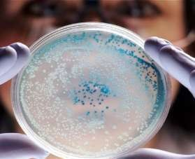
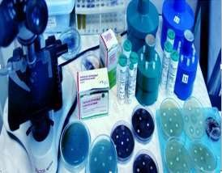
Микробиологические исследования смывов
- позволяет определить общий уровень загрязненности, наличие или отсутствие нарушений в технологиях приготовления продуктов питания, сделать выводы о соблюдении санитарно-гигиенических норм; правильности хранения продуктов и готовых блюд.
Главная цель – это снижение рисков отравлений, острых кишечных и других заболеваний, связанных с приемом недоброкачественной пищи. Смывы берут с объектов внешней среды: рабочие поверхности производственных помещений пищеблока (столы, линия раздачи), кухонная и столовая посуда, столовые приборы, разделочные доски и ножи, санитарная одежда и руки работников пищеблока.
БГКП (бактерии группы кишечной палочки) составляют разновидные микроорганизмы: цитробактеры, эшерихии, шигеллы и другие.
Присутствие эшерихий свидетельствует о недавнем загрязнении.
Наличие цитробактера или энтеробактера означает, что с момента
появления БГКП на исследуемом объекте внешней среды прошло несколько недель.

Slide 38
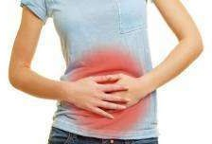
Микробиологические исследования смывов
Иерсинии.
- являются возбудителями инфекционных заболеваний - псевдотуберкулез
и кишечный иерсиниоз.
Условием, способствующим заражению человека иерсиниями, является:
некачественная очистка овощей, замачивание овощей на ночь, отсутствие
повторной промывки, длительное недостаточная термическая обработка, готовых блюд.
хранение
нарушение
готовых
сроков
салатов,
реализации
Смывы берут с оборудования, тары и инвентаря в овощехранилищах и складах хранения овощей, цехе обработки и приготовления овощей.
Яйца гельминтов.
Обнаружение яиц гельминтов в смывах возможно при нарушении персоналом правил личной гигиены, некачественно проводимой уборки и дезинфекции.
Смывы на яйца гельминтов и цисты простейших берут с оборудования, инвентаря, тары, рук и спецодежды персонала, сырых пищевых продуктов (рыбы, мяса, зелени).

Slide 39
Сырая пищевая продукция
Для определения доброкачественности и безвредности продуктов необходимо проведение
исследований на микробиологические и физико-химические показатели.
Вид сырья Исследуемые показатели Нормативный документ
Мясо сырое
Санитарно-химические:
свинец, мышьяк,кадмий, ртуть.
ТР ТС 021/2011
Микробиологические показатели:
КМАФАнМ
БГКП
Патогенные, в т. ч. сальмонеллы
Listeria monocitogenes
-
-
-
-
Мясо птицы
Санитарно-химические:
свинец, мышьяк,кадмий, ртуть.
ТР ТС 021/2011
Микробиологические показатели:
- КМАФАнМ
Патогенные, в т.ч. сальмонеллы
Listeria monocitogenes
-
-

Slide 40
Сырая пищевая продукция
Вид сырья
Исследуемые показатели Нормативный документ
Молоко
Санитарно-химические:
свинец, мышьяк,кадмий, ртуть.
ТР ТС 033/2013
"О безопасности молока и
молочной продукции"
Микробиологические показатели:
КМАФАнМ
БГКП
Stapylococcus aureus
Патогенные, в т.ч. сальмонеллы
Listeria monocitogenes
ТР ТС 021/2011
Кисломолочные продукты (кефир, йогурт)
ТР ТС 033/2013
Микробиологические показатели:
молочно-кислые м/о (бифидобактерии)
БГКП
Stapylococcus aureus
Патогенные, в т.ч. сальмонеллы
Дрожжи
Плесени

Slide 41
Сырая пищевая продукция
Вид сырья
Исследуемые показатели Нормативный документ
Сметана, творог
Физико-химические показатели:
массовая доля жира
массовая доля белка
Микробиологические показатели:
молочно-кислые м/о (бифидобактерии)
БГКП
Stapylococcus aureus
Патогенные, в т.ч. сальмонеллы
Дрожжи
Плесени
ТР ТС033/2013
(выявление фальсификата)
ТР ТС 021/2011
Рыба свежая,
мороженая
Санитарно-химические показатели: свинец, мышьяк,кадмий, ртуть, фосфаты, массовая доля глазури
СанПиН 2.3.2.1078-01
СанПиН 2.3.2.2603-10
Микробиологические показатели:
ТР ЕАЭС 040/2016
«О безопасности рыбы и
рыбной продукции"
КМАФАнМ
БГКП
Патогенные, в т.ч. сальмонеллы
Stapylococcus aureus
Парагемолитический вибрион

Slide 42
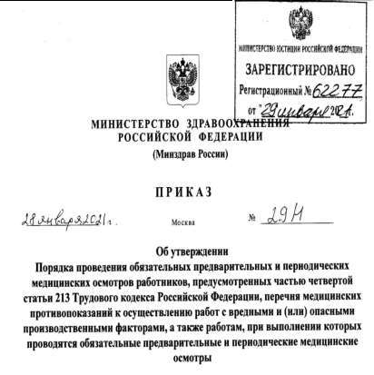
Медицинские осмотры
Приказ Минздрав России от 28.01.2021года № 29-Н
«Об утверждении порядка проведения обязательных предварительных и
периодических медицинских осмотров
работников, предусмотренных частью 4 статьи 213 Трудового кодекса Российской Федерации, перечня медицинских противопоказаний
к осуществлению работ с вредными и ( или)
опасными производственными факторами, а также работам, при выполнении которых
проводятся обязательные предварительные и периодические медицинские осмотры» (п. 23)
вступил в действие с 01.04.2021г

Slide 43
Категории
работ
Медицинские осмотры при
поступлении на работу
Периодические
медицинские осмотры
23.
Работы,где
имеется контакт с пищевыми
продуктами в процессе их производства, хранения и
реализации
Осмотры врачами:
терапевтом, отоларингологом, стоматологом, дерматовенерологом,
психиатром, наркологом, гинекологом, неврологом.
Исследования:
- ФЛГ ;
- крови на сифилис;
- мазки на гонорею;
-исследование на гельминтозы;
-на носительство возбудителей кишечных инфекций и серологическое обследование на
брюшной тиф.
1 раз в год
те же специалисты
1 раз в год —
- кровь на сифилис;
- исследование на гельминтозы;
- ФЛГ

Slide 44
Помимо перечисленных обследований на инфекционные заболевания, при каждом осмотре всем обследуемым в обязательном порядке проводятся следующие исследования и обследования:
общий анализ крови;
клинический анализ мочи;
биохимический анализ крови;
- ЭКГ;
маммография для женщин старше 40 лет;
ультразвуковое исследование органов малого таза.

Slide 45
Федеральный закон от 30.03.1999 N 52-ФЗ
«О санитарно-эпидемиологическом благополучии населения»
статья 36. Гигиеническое воспитание и обучение
Гигиеническое воспитание и обучение граждан обязательны, направлены на повышение их санитарной культуры, профилактику заболеваний и
распространение знаний о здоровом образе жизни.
Гигиеническое воспитание и обучение граждан осуществляются: при профессиональной гигиенической подготовке и аттестации
должностных лиц и работников организаций, деятельность которых связана с производством, хранением, транспортировкой и реализацией пищевых
продуктов и питьевой воды, воспитанием и обучением детей, коммунальным и бытовым обслуживанием населения.

Slide 46
Профессиональная гигиеническая подготовка и аттестация
Приказ Минздрава РФ от 29.06.2000г. № 229
«О профессиональной гигиенической подготовке и аттестаци должностных лиц и работников организаций» утверждает инструкцию о порядке проведения профессиональной гигиенической подготовки и аттестации должностных лиц и работников организаций, деятельность которых связана с производством, хранением, транспортировкой и реализацией пищевых продуктов.
Профессиональная гигиеническая подготовка проводится при приеме на работу и в дальнейшем с
периодичностью 1 раз в год.

Slide 47
Благодарим за внимание!
ФБУЗ «Центр гигиены и эпидемиологии в городе Санкт-Петербург»
ВЫ МОЖЕТЕ ПОЛУЧИТЬ БЕСПЛАТНО КОНСУЛЬТАЦИЮ ПО ПРОИЗВОДСТВЕННОМУ КОНТРОЛЮ В ОБРАЗОВАТЕЛЬНЫХ
ОРГАНИЗАЦИЯХ
Напишите Ваш вопрос, ФИО и номер телефона на электронную почту и мы свяжемся с Вами
e-mail: school_rpn@inbox.ru

